Slide 1


Slide 2


มาตรการเร่งรัดการเบิกจ่ายงบประมาณรายจ่าย ประจำปีงบประมาณ พ.ศ. 2567
ตามมติคณะกรรมการติดตามเร่งรัดการเบิกจ่ายงบประมาณและการใช้จ่ายภาครัฐ ครั้งที่ 1/2567 เมื่อวันที่ 22 กุมภาพันธ์ 2567
เป้าหมายการเบิกจ่ายงบประมาณและการใช้จ่ายภาครัฐรายไตรมาส
ประจำปีงบประมาณ พ.ศ. 2567
หน่วย : ร้อยละ
ไตรมาส (สะสม) | รายจ่ายภาพรวม |  | รายจ่ายประจำ |  | รายจ่ายลงทุน
 | การเบิกจ่าย | การใช้จ่าย | การเบิกจ่าย | การใช้จ่าย | การเบิกจ่าย | การใช้จ่าย
ไตรมาส 1 | 24.00 | 25.31 | 29.00 | 29.39 | 7.00 | 9.95
ไตรมาส 2 | 41.00 | 43.09 | 47.00 | 49.59 | 15.00 | 18.87
ไตรมาส 3 | 51.00 | 53.86 | 58.00 | 62.23 | 21.00 | 25.50
ไตรมาส 4 | 93.00 | 100.00 | 98.00 | 100.00 | 75.00 | 100.00

Slide 3

ข้อมูล ณ 22 มีนาคม 2567
หน่วย : ล้านบาท
ประเภทรายจ่าย | จัดสรร | PO | การเบิกจ่าย |  |  | ลำดับเบิกจ่ายของประเทศ | การใช้จ่าย |  |  | ลำดับใช้จ่ายของประเทศ
 |  |  | เบิกจ่าย | ร้อยละ | สูง/ต่ำกว่าเป้าหมาย (มี.ค.67) |  | ใช้จ่าย | ร้อยละ | สูง/ต่ำกว่าเป้าหมาย (มี.ค.67)
ภาพรวม | 1,078.66 | 40.20 | 886.33 | 82.17 | 41.17 | 14 | 926.53 | 85.90 | 42.81 | 12
ประจำ | 955.14 | 5.98 | 842.4 | 88.20 | 41.20 | 8 | 848.38 | 88.82 | 39.23 | 8
ลงทุน | 123.52 | 34.23 | 43.93 | 35.56 | 20.56 | 65 | 78.15 | 63.27 | 44.40 | 72

Slide 4

ผลการเบิกจ่ายและการใช้จ่ายเงินงบประมาณรายจ่าย (งบกรมจังหวัด)
ประจำปีงบประมาณ พ.ศ. 2567 (งบประมาณ พ.ศ. 2566 ไปพลางก่อน)
ข้อมูล ณ 22 มีนาคม 2567
รายจ่ายประจำ
100%
หน่วย : ล้านบาท
ประเภทรายจ่าย | จัดสรร | PO | การเบิกจ่าย |  |  | การใช้จ่าย
 |  |  | เบิกจ่าย | ร้อยละ | สูง/ต่ำกว่าเป้าหมาย (เดือน มี.ค.67) | ใช้จ่าย | ร้อยละ | สูง/ต่ำกว่า เป้าหมาย (เดือน มี.ค.67)
ภาพรวม | 19.612 | 0.009 | 5.684 | 28.98 | -12.02 | 5.693 | 29.03 | -14.06
ประจำ | 19.612 | 0.009 | 5.684 | 28.98 | -18.02 | 5.693 | 29.03 | -20.56
ลงทุน | - | - | - | - | - | - | - | -

Slide 5


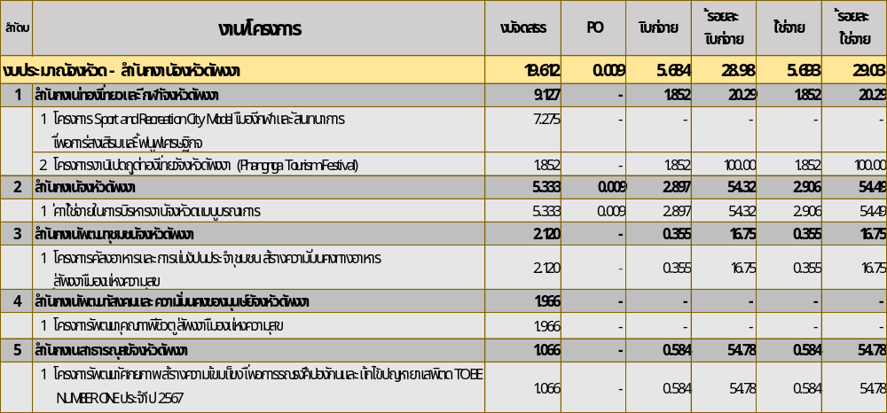
เงินงบประมาณรายจ่ายประจำปีงบประมาณ พ.ศ. 2567 (งบกรมจังหวัด)
ข้อมูล ณ วันที่ 22 มีนาคม 2567
หน่วย : ล้านบาท

Slide 6

รายงานผลการเบิกจ่ายและการใช้จ่ายเงินงบประมาณรายจ่ายลงทุน ประจำปีงบประมาณ พ.ศ. 2567
(งบประมาณ พ.ศ. 2566 ไปพลางก่อน)
ข้อมูล ณ วันที่ 22 มีนาคม 2567
หน่วย : ล้านบาท
ลำดับ | หน่วยเบิกจ่าย | งบจัดสรร | PO | เบิกจ่าย | 15.00 | สูง/ต่ำกว่าเป้าหมาย (มี.ค. 67) | ใช้จ่าย | 18.87 | สูง/ต่ำกว่าเป้าหมาย (มี.ค. 67)
 |  |  |  |  | ร้อยละเบิกจ่าย |  |  | ร้อยละใช้จ่าย
1 | แขวงทางหลวงพังงา | 34.52 | 0.04 | 24.29 | 70.37 | 55.00 | 24.34 | 70.50 | 51.63
® | ค่าควบคุมงานในการก่อสร้างโครงข่ายทางหลวงแผ่นดิน | 3.19 | - | 2.58 | 80.70 | 65.70 | 2.58 | 80.88 | 62.01
® | ค่าควบคุมงานเพื่อดำเนินการวิเคราะห์และตรวจสอบคุณภาพวัสดุสร้างทาง | 1.59 | - | 1.44 | 90.07 | 75.07 | 1.44 | 90.57 | 71.70
® | ค่าใช้จ่ายเพื่อดำเนินการวิเคราะห์และตรวจสอบคุณภาพ วัสดุสร้างทาง | 0.63 | - | 0.42 | 66.72 | 51.72 | 0.42 | 66.67 | 47.80
® | ค่าบำรุงรักษาทางและสะพานที่มีราคาต่อหน่วยต่ำกว่า 10 ล้านบาท | 29.10 | 0.45 | 19.86 | 68.24 | 53.24 | 19.90 | 68.38 | 49.51
2 | แขวงทางหลวงชนบทพังงา | 52.96 | 18.56 | 6.03 | 11.38 | -3.62 | 0.00 | 46.43 | 27.56
® | ค่าที่ดินที่มีราคาต่อหน่วยต่ำกว่า 10 ล้านบาท | 0.19 | - | 0.05 | 25.00 | 10.00 | 0.05 | 24.87 | 6.00
® | ค่าก่อสร้างอาคารที่ทำการและสิ่งก่อสร้างประกอบที่มีราคาต่อหน่วยต่ำกว่า 10 ล้านบาท | 8.99 | 8.21 | 0.78 | 8.67 | -6.33 | 8.99 | 100.00 | 81.13
® | ค่าบำรุงรักษาทางและสะพานที่มีราคาต่อหน่วยต่ำกว่า 10 ล้านบาท | 18.83 | 0.01 | 4.06 | 21.58 | 6.58 | 4.08 | 21.65 | 2.78
® | ค่าปรับปรุงทางและสะพานที่มีราคาต่อหน่วยต่ำกว่า 10 ล้านบาท | 24.95 | 10.34 | 1.14 | 4.55 | -10.45 | 11.47 | 45.98 | 27.11

Slide 7
รายงานผลการเบิกจ่ายและการใช้จ่ายเงินงบประมาณรายจ่ายลงทุน ประจำปีงบประมาณ พ.ศ. 2567
(งบประมาณ พ.ศ. 2566 ไปพลางก่อน)
ข้อมูล ณ วันที่ 22 มีนาคม 2567
หน่วย : ล้านบาท
ลำดับ | หน่วยเบิกจ่าย | งบจัดสรร | PO | เบิกจ่าย | 15.00 | สูง/ต่ำกว่าเป้าหมาย (มี.ค. 67) | ใช้จ่าย | 18.87 | สูง/ต่ำกว่าเป้าหมาย (มี.ค. 67)
 |  |  |  |  | ร้อยละเบิกจ่าย |  |  | ร้อยละใช้จ่าย
3 | ฐานทัพเรือพังงา ทัพเรือภาคที่ 3 | 23.23 | 11.18 | 8.11 | 34.91 | 19.91 | 0.00 | 83.05 | 64.18
® | ทร.130 | 12.37 | 5.82 | 2.62 | 21.15 | 6.15 | 8.44 | 68.19 | 49.32
® | ทร.200 | 10.85 | 5.36 | 5.49 | 50.59 | 35.59 | 10.85 | 100.00 | 81.13
4 | สำนักงานเขตพื้นที่การศึกษามัธยมศึกษาพังงา ภูเก็ต ระนอง | 3.79 | 3.22 | 0.57 | 15.01 | 0.01 | 0.00 | 100.00 | 81.13
® | อาคารเรียน 212 ล./57-ข สำหรับก่อสร้างในเขตแผ่นดินไหว โรงเรียนเชิงทะเลวิทยาคม (จุติ-ก้อง อนุสรณ์) ตำบลเชิงทะเล อำเภอถลาง จังหวัดภูเก็ต | 3.79 | 3.22 | 0.57 | 15.01 | 0.01 | 3.79 | 100.00 | 81.13
5 | โครงการชลประทานพังงา | 1.98 | - | 1.117 | 56.27 | 41.27 | 1.117 | 56.27 | 37.40
® | ค่าปรับปรุงแหล่งน้ำที่มีราคาต่อหน่วยต่ำกว่า 10 ล้านบาท | 1.98 | - | 1.117 | 56.27 | 41.27 | 1.117 | 57.27 | 37.40
6 | สำนักงานพัฒนาชุมชนจังหวัดพังงา | 1.27 | - | 1.227 | 96.58 | 81.58 | 1.227 | 96.58 | 77.71
® | รายการงบประจำ งบดำเนินงาน | 1.27 | - | 1.227 | 96.58 | 81.58 | 1.227 | 96.58 | 77.71

Slide 8
รายงานผลการเบิกจ่ายและการใช้จ่ายเงินงบประมาณรายจ่ายลงทุน ประจำปีงบประมาณ พ.ศ. 2567
(งบประมาณ พ.ศ. 2566 ไปพลางก่อน)
ข้อมูล ณ วันที่ 22 มีนาคม 2567
หน่วย : ล้านบาท
ลำดับ | หน่วยเบิกจ่าย | งบจัดสรร | PO | เบิกจ่าย | 15.00 | สูง/ต่ำกว่าเป้าหมาย (มี.ค. 67) | ใช้จ่าย | 18.87 | สูง/ต่ำกว่าเป้าหมาย (มี.ค. 67)
 |  |  |  |  | ร้อยละเบิกจ่าย |  |  | ร้อยละใช้จ่าย
7 | สถานีพัฒนาที่ดินพังงา | 2.66 | 0.79 | 0.38 | 14.37 | -0.63 | 0.00 | 44.10 | 25.23
® | ค่าก่อสร้างแหล่งน้ำที่มีราคาต่อหน่วยต่ำกว่า 10 ล้านบาท | 0.11 | 0.11 | - | 0.00 | -15.00 | 0.11 | 100.00 | 81.13
® | ผลิตหญ้าแฝกเพื่อปลูก | 1.56 | 0.19 | 0.287 | 18.41 | 3.41 | 0.48 | 30.90 | 12.03
® | ผลิตหญ้าแฝกเพื่อส่งเสริม (เดิมเพื่อแจกจ่าย) | 0.51 | 0.21 | 0.095 | 18.49 | 3.49 | 0.30 | 59.69 | 40.82
® | จัดทำระบบอนุรักษ์ดินและน้ำบนพื้นที่ลุ่ม-ดอน | 0.28 | 0.28 | - | - | -15.00 | 0.28 | 100.00 | 81.13
® | จัดระบบอนุรักษ์ดินและน้ำในพื้นที่เสี่ยงภัยทางการเกษตร | 0.19 | - | - | - | -15.00 | - | - | 0.00
® | ค่าควบคุมงานระบบอนุรักษ์ดินและน้ำบนพื้นที่ลุ่ม-ดอน | 0.00 | - | - | - | -15.00 | - | - | 0.00
® | ค่าควบคุมงานจัดระบบอนุรักษ์ดินและน้ำในพื้นที่เสี่ยงภัยทางการเกษตร | 0.00 | - | - | - | -15.00 | - | - | 0.00
8 | สำนักงานทรัพยากรทางทะเลและชายฝั่งที่ 6 | 2.39 | 0.42 | 1.921 | 80.28 | 65.28 | 2.346 | 98.01 | 0.00
® | ค่าใช้จ่ายตรวจสอบแปลงที่ดินเพื่อดำเนินการจัดที่ดินให้ชุมชนและการบริการด้านอนุญาตในพื้นที่ป่าชายเลน | 0.27 | 0.15 | 0.075 | 27.54 | 12.54 | 0.225 | 82.42 | 63.55
® | ค่าก่อสร้างอื่นๆที่มีราคาต่อหน่วยต่ำกว่า 10 ล้านบาท | 2.12 | 0.27 | 1.846 | 87.05 | 72.05 | 2.121 | 100.00 | 81.13

Slide 9
รายงานผลการเบิกจ่ายและการใช้จ่ายเงินงบประมาณรายจ่ายลงทุน ประจำปีงบประมาณ พ.ศ. 2567
(งบประมาณ พ.ศ. 2566 ไปพลางก่อน)
ข้อมูล ณ วันที่ 22 มีนาคม 2567
หน่วย : ล้านบาท
ลำดับ | หน่วยเบิกจ่าย | งบจัดสรร | PO | เบิกจ่าย | 15.00 | สูง/ต่ำกว่าเป้าหมาย (มี.ค. 67) | ใช้จ่าย | 18.87 | สูง/ต่ำกว่าเป้าหมาย (มี.ค. 67)
 |  |  |  |  | ร้อยละเบิกจ่าย |  |  | ร้อยละใช้จ่าย
9 | สำนักงานโยธาธิการและผังเมืองจังหวัดพังงา | 0.67 | - | 0.24 | 35.50 | 20.50 | 0.24 | 35.50 | 16.63
® | ค่าบำรุงรักษาและปรับปรุงซ่อมแซมเขื่อนป้องกันตลิ่ง กรมโยธาธิการและผังเมือง | 0.20 | - | - | - |  | - | - | -18.87
® | ค่าสำรวจออกแบบและควบคุมงาน | 0.28 | - | 0.18 | 64.51 | 49.51 | 0.18 | 64.64 | 45.77
® | การสำรวจรังวัดแปลงที่ดินของโครงการจัดรูปที่ดินเพื่อพัฒนาพื้นที่ | 0.06 | - | 0.06 | 97.02 | 82.02 | 0.06 | 96.67 | 77.80
® | การส่งเสริมและสนับสนุนการดำเนินงานด้านการผังเมืองในพื้นที่ระดับจังหวัด | 0.06 | - | - | - | -15.00 | - | - | -18.87
® | โครงการติดตามและประเมินผลผังเมืองรวมจังหวัด และผังเมืองรวมเมือง/ชุมชน | 0.07 | - | 0.00 | 0.75 | -14.25 | - | 1.43 | -17.44
10 | สำนักงานที่ดินจังหวัดพังงา | 0.05 | - | 0.05 | 100.00 | 85.00 | - | 100.00 | 81.13
® | รายการงบประจำ งบดำเนินงาน | 0.05 | - | 0.05 | 100.00 | 85.00 | - | 100.00 | 81.13

Slide 10
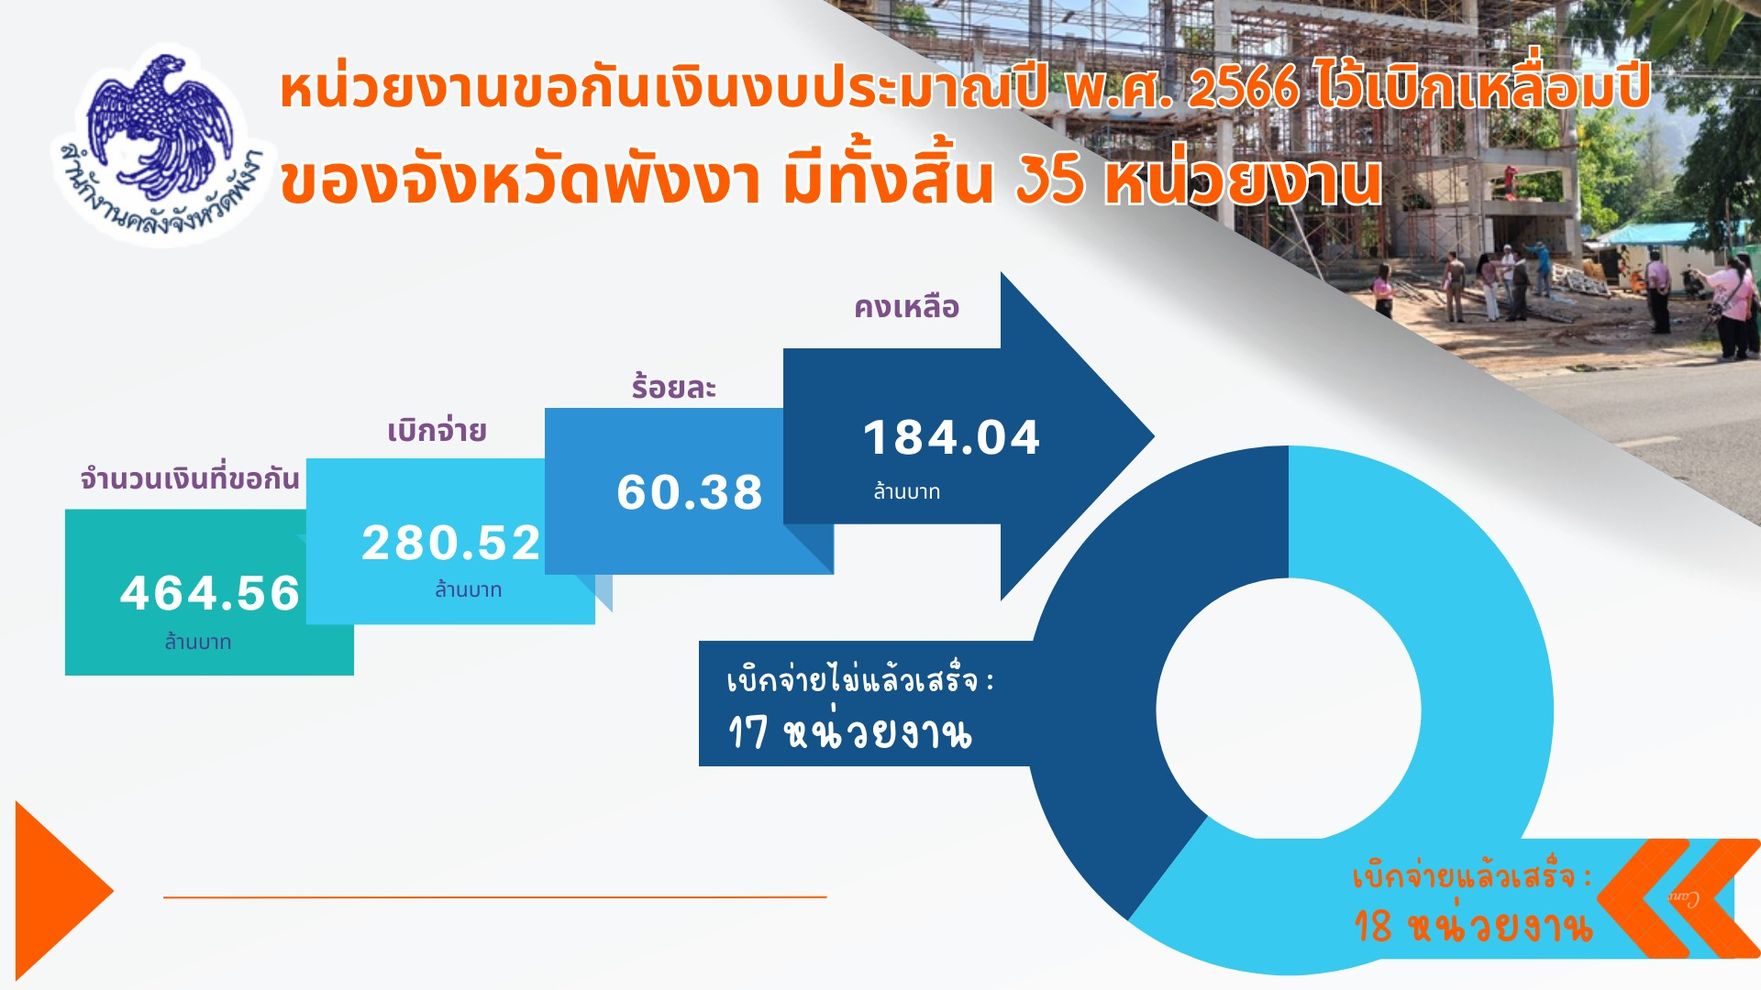
ข้อมูล ณ วันที่ 22 มีนาคม 2567

Slide 11

หน่วยงานที่ขอกันเงินไว้เบิกเหลื่อมปี พ.ศ.2566
ที่อยู่ระหว่างดำเนินการ จำนวน 17 หน่วยงาน
ลำดับ | หน่วยเบิกจ่าย | เงินกันฯ สุทธิ (ล้านบาท) | เบิกจ่ายเหลื่อมปี (ล้านบาท) | ร้อยละเบิกจ่าย | คงเหลือ (ล้านบาท)
1 | งบประมาณจังหวัด - สำนักงานจังหวัดพังงา | 79.35 | 20.39 | 25.70 | 58.96
2 | สำนักงานส่งเสริมการปกครองท้องถิ่นจังหวัดพังงา | 72.90 | 68.01 | 93.29 | 4.89
3 | โรงพยาบาลพังงา | 66.45 | 9.62 | 14.48 | 56.83
4 | สำนักงานจังหวัดพังงา | 50.99 | 48.27 | 94.66 | 2.72
5 | ฐานทัพเรือพังงา ทัพเรือภาคที่ 3 | 31.06 | 25.65 | 82.59 | 5.41
6 | แขวงทางหลวงชนบทพังงา | 31.05 | 30.34 | 97.71 | 0.71
7 | ตำรวจภูธรจังหวัดพังงา | 25.21 | 12.76 | 50.62 | 12.45
8 | สำนักงานที่ดินจังหวัดพังงา | 18.80 | - | - | 18.80
9 | สำนักงานสาธารณสุขจังหวัดพังงา | 9.35 | 7.88 | 84.27 | 1.47
ลำดับ | หน่วยเบิกจ่าย | เงินกันฯ สุทธิ (ล้านบาท) | เบิกจ่ายเหลื่อมปี (ล้านบาท) | ร้อยละเบิกจ่าย | คงเหลือ (ล้านบาท)
1 | งบประมาณจังหวัด - สำนักงานจังหวัดพังงา | 79.35 | 20.39 | 25.70 | 58.96
2 | สำนักงานส่งเสริมการปกครองท้องถิ่นจังหวัดพังงา | 72.90 | 68.01 | 93.29 | 4.89
3 | โรงพยาบาลพังงา | 66.45 | 9.62 | 14.48 | 56.83
4 | สำนักงานจังหวัดพังงา | 50.99 | 48.27 | 94.66 | 2.72
5 | ฐานทัพเรือพังงา ทัพเรือภาคที่ 3 | 31.06 | 25.65 | 82.59 | 5.41
6 | แขวงทางหลวงชนบทพังงา | 31.05 | 30.34 | 97.71 | 0.71
7 | ตำรวจภูธรจังหวัดพังงา | 25.21 | 12.76 | 50.62 | 12.45
8 | สำนักงานที่ดินจังหวัดพังงา | 18.80 | - | - | 18.80
9 | สำนักงานสาธารณสุขจังหวัดพังงา | 9.35 | 7.88 | 84.27 | 1.47
ข้อมูล ณ วันที่ 22 มีนาคม 2567

Slide 12
หน่วยงานที่ขอกันเงินไว้เบิกเหลื่อมปี พ.ศ.2566
ที่อยู่ระหว่างดำเนินการ จำนวน 17 หน่วยงาน (ต่อ)
ลำดับ | หน่วยเบิกจ่าย | เงินกันฯ สุทธิ (ล้านบาท) | เบิกจ่ายเหลื่อมปี (ล้านบาท) | ร้อยละเบิกจ่าย | คงเหลือ (ล้านบาท)
10 | วิทยาลัยการอาชีพตะกั่วป่า | 8.37 | 2.68 | 32.00 | 5.69
11 | สำนักงานเขตพื้นที่การศึกษามัธยมศึกษาพังงา ภูเก็ต ระนอง | 7.74 | 7.04 | 90.95 | 0.70
12 | ศูนย์การศึกษาพิเศษ ประจำจังหวัดพังงา | 6.35 | 0.84 | 13.30 | 5.51
13 | เทศบาลเมืองพังงา | 6.19 | - | - | 6.19
14 | สำนักงานโยธาธิการและผังเมืองจังหวัดพังงา | 1.86 | - | - | 1.86
15 | เรือนจำอำเภอตะกั่วป่า | 1.38 | - | - | 1.38
16 | สำนักงานการท่องเที่ยวและกีฬาจังหวัดพังงา | 0.72 | 0.48 | 66.76 | 0.24
17 | สำนักงานศึกษาธิการจังหวัดพังงา | 0.53 | 0.37 | 69.57 | 0.16
ลำดับ | หน่วยเบิกจ่าย | เงินกันฯ สุทธิ (ล้านบาท) | เบิกจ่ายเหลื่อมปี (ล้านบาท) | ร้อยละเบิกจ่าย | คงเหลือ (ล้านบาท)
1 | งบประมาณจังหวัด - สำนักงานจังหวัดพังงา | 79.35 | 20.39 | 25.70 | 58.96
2 | สำนักงานส่งเสริมการปกครองท้องถิ่นจังหวัดพังงา | 72.90 | 68.01 | 93.29 | 4.89
3 | โรงพยาบาลพังงา | 66.45 | 9.62 | 14.48 | 56.83
4 | สำนักงานจังหวัดพังงา | 50.99 | 48.27 | 94.66 | 2.72
5 | ฐานทัพเรือพังงา ทัพเรือภาคที่ 3 | 31.06 | 25.65 | 82.59 | 5.41
6 | แขวงทางหลวงชนบทพังงา | 31.05 | 30.34 | 97.71 | 0.71
7 | ตำรวจภูธรจังหวัดพังงา | 25.21 | 12.76 | 50.62 | 12.45
8 | สำนักงานที่ดินจังหวัดพังงา | 18.80 | - | - | 18.80
9 | สำนักงานสาธารณสุขจังหวัดพังงา | 9.35 | 7.88 | 84.27 | 1.47
ข้อมูล ณ วันที่ 22 มีนาคม 2567

Slide 13

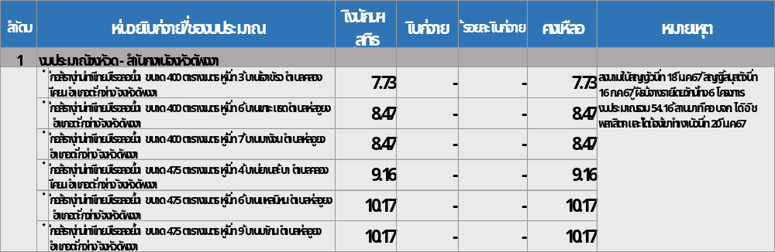
โครงการที่ขอกันเงินไว้เบิกเหลื่อมปี พ.ศ.2566 ที่ดำเนินการล่าช้ากว่าแผน
โครงการที่ขอกันเงินไว้เบิกเหลื่อมปี พ.ศ.2566 ที่ดำเนินการล่าช้ากว่าแผน
จำนวน 12 หน่วยงาน
หน่วย : ล้านบาท
ข้อมูล ณ วันที่ 22 มีนาคม 2567

Slide 14
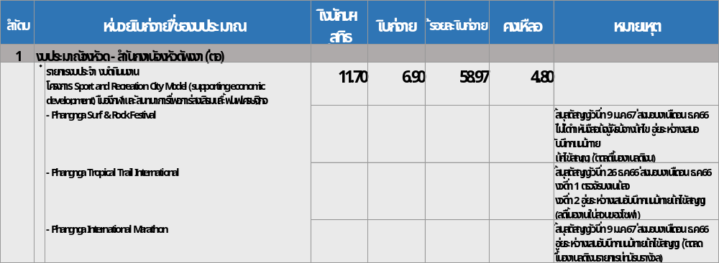
โครงการที่ขอกันเงินไว้เบิกเหลื่อมปี พ.ศ.2566 ที่ดำเนินการล่าช้ากว่าแผน
โครงการที่ขอกันเงินไว้เบิกเหลื่อมปี พ.ศ.2566 ที่ดำเนินการล่าช้ากว่าแผน
จำนวน 12 หน่วยงาน (ต่อ)
หน่วย : ล้านบาท
ข้อมูล ณ วันที่ 22 มีนาคม 2567

Slide 15
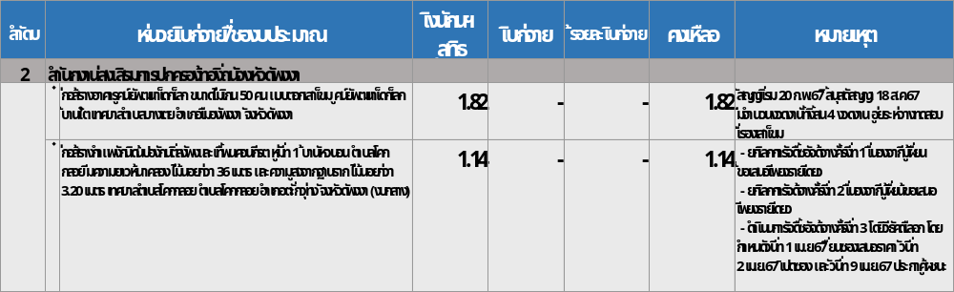
โครงการที่ขอกันเงินไว้เบิกเหลื่อมปี พ.ศ.2566 ที่ดำเนินการล่าช้ากว่าแผน
จำนวน 12 หน่วยงาน (ต่อ)
หน่วย : ล้านบาท
ข้อมูล ณ วันที่ 22 มีนาคม 2567

Slide 16
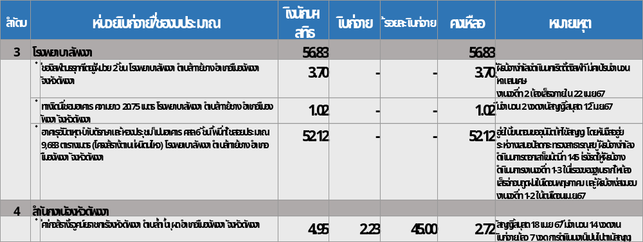
โครงการที่ขอกันเงินไว้เบิกเหลื่อมปี พ.ศ.2566 ที่ดำเนินการล่าช้ากว่าแผน
โครงการที่ขอกันเงินไว้เบิกเหลื่อมปี พ.ศ.2566 ที่ดำเนินการล่าช้ากว่าแผน
จำนวน 12 หน่วยงาน (ต่อ)
หน่วย : ล้านบาท
ข้อมูล ณ วันที่ 22 มีนาคม 2567

Slide 17
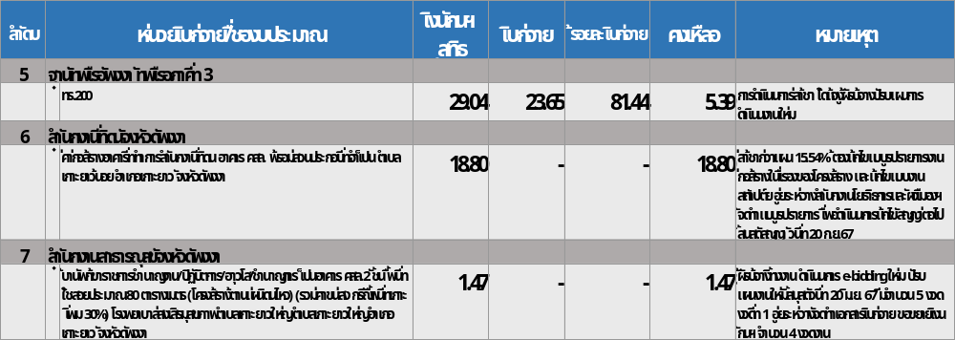
โครงการที่ขอกันเงินไว้เบิกเหลื่อมปี พ.ศ.2566 ที่ดำเนินการล่าช้ากว่าแผน
จำนวน 12 หน่วยงาน (ต่อ)
หน่วย : ล้านบาท
ข้อมูล ณ วันที่ 22 มีนาคม 2567

Slide 18
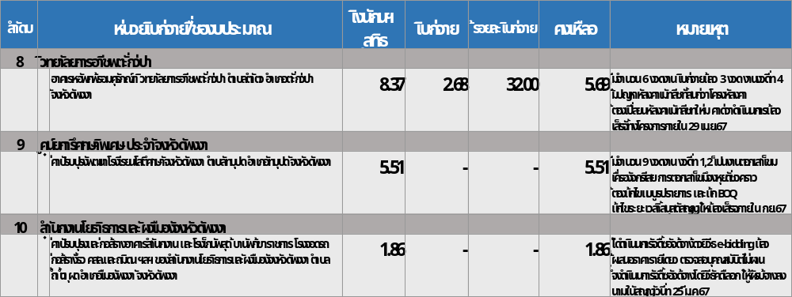
โครงการที่ขอกันเงินไว้เบิกเหลื่อมปี พ.ศ.2566 ที่ดำเนินการล่าช้ากว่าแผน
จำนวน 12 หน่วยงาน (ต่อ)
หน่วย : ล้านบาท
ข้อมูล ณ วันที่ 22 มีนาคม 2567

Slide 19
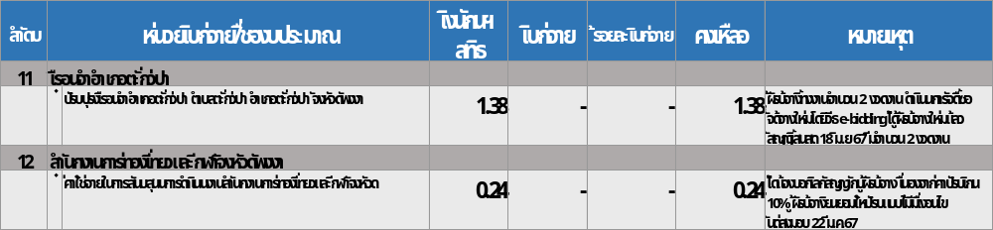
โครงการที่ขอกันเงินไว้เบิกเหลื่อมปี พ.ศ.2566 ที่ดำเนินการล่าช้ากว่าแผน
จำนวน 12 หน่วยงาน (ต่อ)
หน่วย : ล้านบาท
ข้อมูล ณ วันที่ 22 มีนาคม 2567

Slide 20





หลักเกณฑ์และวิธีปฏิบัติ
การขอขยายเวลาเบิกจ่ายเงินงบประมาณปี พ.ศ. 2566
ที่มา: หนังสือกระทรวงการคลัง ที่สุดด่วน ที่ กค 0402.5/ว 34 ลงวันที่ 21 กุมภาพันธ์ 2567
หน่วยงานของรัฐสามารถขยายเวลาเบิกจ่ายงบประมาณปี พ.ศ. 2566 ที่ได้รับอนุมัติให้กันเงินไว้เหลื่อมปี
กรณีมีหนี้ผูกพัน ถึงวันทำการสุดท้ายของเดือนมีนาคม 2567 ทุกรายการไว้ใช้จ่ายได้ถึงวันทำการสุดท้ายกันยายน 2567
การขอขยายเวลาเบิกจ่ายงบประมาณ ให้หน่วยงานของรัฐ หรือหน่วยงานผู้เบิกแทนดำเนินการ เลือก (LIST) และ ยืนยันข้อมูล (CONFIRM) ใบสั่งซื้อสั่งจ้าง (PO) และ/หรือเอกสารสำรองเงินในระบบ New GFMIS Thai
ภายใน 29 มีนาคม 2567 เวลา 16.30 น. หากไม่ดำเนินภายในระยะเวลาที่กำหนด
งบประมาณดังกล่าวต้องถูกพับไปโดยผลของกฎหมาย
ให้หน่วยงานของรัฐ หรือหน่วยงานผู้เบิกแทน เร่งรัดการเบิกจ่ายงบประมาณปีงบประมาณ พ.ศ. 2566 ให้แล้วเสร็จภายในวันทำการสุดท้ายของเดือนกันยายน 2567
หากไม่ดำเนินการภายในวันศุกร์ที่ 29 มีนาคม 2567 เวลา 16.30 น.
งบประมาณต้องถูกพับไปโดยผลของกฎหมาย

Slide 21


Slide 22
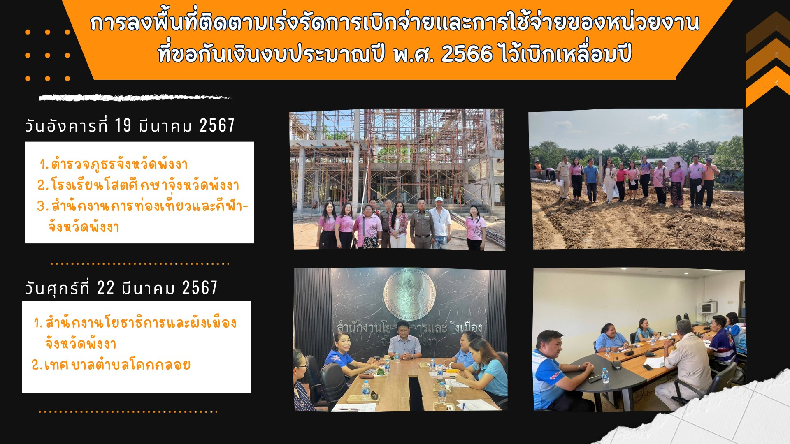

Slide 23


